Slide 1
Was leistet die Narratologie?
Texte und Methoden, den 17. 3. 2021

Slide 2
Gérard Genett zählt zu den bewährten Autoren der Schulnarratologie: Narratologische Fachsprache
Grundelemente benennen, sie terminologisch verankern, damit ein Instrumentarium für eine Analyse von Erzähltexten schaffen und Realisierungsspielräume von Erzählungen klären.
Damit sollen Interpretationen abgesichert oder in Frage gestellt werden, Entdeckungshilfe für Interpretationen und Klärung für Wirkungen der Texte auf die Leser.
Die narratologische Perspektive hilft der Literaturgeschichtliche Entwicklungstendenzen erfassen
Tillmann Köppe – Tom Kindt, 30: Erzählstrukturen haben ein hohes Relevanzpotential, aber keine Relevanzgarantie.

Slide 3
Ein Vorwurf mangelnder Objektivität:
Ist die narratologische Textbeschreibung immer schon Textdeutung?
Umstritten ist oft die Behauptung, dass eine Textpassage intern fokalisiert sei.
Woran kann man im folgenden Text die interne Fokalisierung feststellen?
Manchmal schloß sie die Küchentüre, wenn Karl eingetreten war, und behielt die Klinke so lange in der Hand, bis er wegzugehn verlangte. Manchmal holte sie Sachen, die er gar nicht haben wollte, und drückte sie ihm schweigend in die Hände. Einmal aber sagte sie »Karl« und führte ihn, der noch über die unerwartete Ansprache staunte, unter Grimassen seufzend in ihr Zimmerchen, das sie zusperrte. Würgend umarmte sie seinen Hals und während sie ihn bat, sie zu entkleiden, entkleidete sie in Wirklichkeit ihn und legte ihn in ihr Bett, als wolle sie ihn von jetzt niemandem mehr lassen und ihn streicheln und pflegen bis zum Ende der Welt. »Karl, o du mein Karl!« rief sie, als sähe sie ihn und bestätige sich seinen Besitz, während er nicht das Geringste sah und sich unbehaglich in dem vielen warmen Bettzeug fühlte, das sie eigens für ihn aufgehäuft zu haben schien. Dann legte sie sich auch zu ihm und wollte irgendwelche Geheimnisse von ihm erfahren, aber er konnte ihr keine sagen und sie ärgerte sich im Scherz oder Ernst, schüttelte ihn, horchte sein Herz ab, bot ihre Brust zum gleichen Abhorchen hin, wozu sie Karl aber nicht bringen konnte, drückte ihren nackten Bauch an seinen Leib, suchte mit der Hand, so widerlich, daß Karl Kopf und Hals aus den Kissen herausschüttelte, zwischen seinen Beinen, stieß dann den Bauch einige Male gegen ihn, — ihm war, als sei sie ein Teil seiner selbst und vielleicht aus diesem Grunde hatte ihn eine entsetzliche Hilfsbedürftigkeit ergriffen. Weinend kam er endlich nach vielen Wiedersehenswünschen ihrerseits in sein Bett.

Slide 4
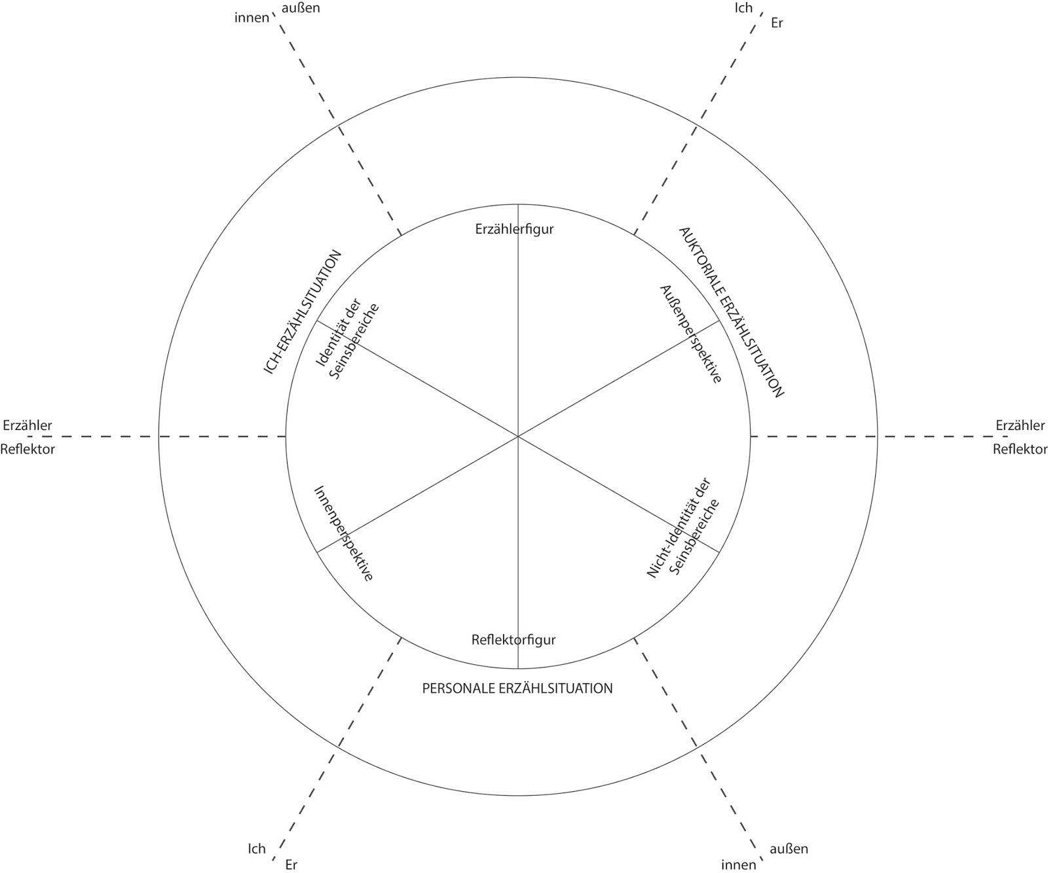
Stanzel vs. Petersen, Scheffel, Martinez
Franz Karl Stanzel (geb.1923), Anglist, Literaturwissenschaftler und Komparatist.
Erzählsituationen: auktorial, personal, Ich-Erzählsituation

Slide 5
Franz K. Stanzels Typologie geht auf Goethe zurück
Goethe: Naturformen der Dichtung
http://www.zeno.org/nid/20004849205
Höre man aber nun den modernen Improvisator auf öffentlichem Markte, der einen geschichtlichen Gegenstand behandelt; er wird, um deutlich zu sein, erst erzählen, dann, um Interesse zu erregen, als handelnde Person sprechen, zuletzt enthusiastisch auflodern und die Gemüter hinreißen. So wunderlich sind diese Elemente zu verschlingen, die Dichtarten bis ins unendliche mannigfaltig, und deshalb auch so schwer eine Ordnung zu finden, wornach man sie neben- oder nacheinander aufstellen könnte. Man wird sich aber einigermaßen dadurch helfen, daß man die drei Hauptelemente in einem Kreis gegeneinander über stellt und sich Musterstücke sucht, wo jedes Element einzeln obwaltet. Alsdann sammle man Beispiele, die sich nach der einen oder nach der andern Seite hinneigen, bis endlich die Vereinigung von allen dreien erscheint und somit der ganze Kreis in sich geschlossen ist.
Drei typische Erzählsituationen nach Stanzel:
In: Typische Formen des Romans, 1964
1. Die auktoriale ES (ein persönlicher, sich in Einmengung und Kommentaren zum Erzählten kundgebende Erzähler). An der Schwelle zwischen der fiktiven Welt des Romans und der Wirklichkeit des Autors und Lesers. Die szenische Darstellung ordnet sich der berichtenden Erzählweise unter.
2. Die Ich-ES, in der der Erzähler zur Welt der Figuren gehört. Die szenische Darstellung ordnet sich der berichtenden Erzählweise unter.
3. Die personale ES lässt die Illusion der Unmittelbarkeit entstehen, der Leser befände sich auf dem Schauplatz des Geschehens oder betrachtet die Welt mit den Augen der Romanfigur. Eine Rollenmaske, die der Leser anlegt.

Slide 6
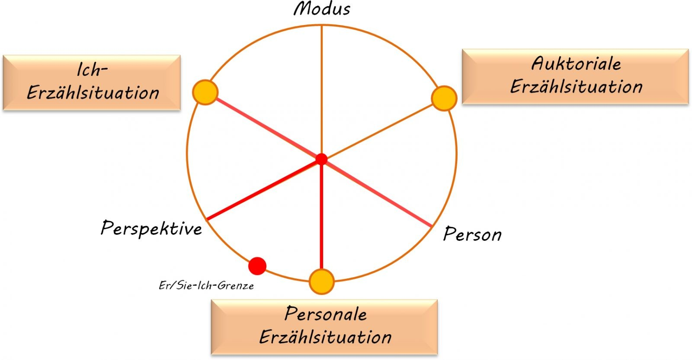
Katha.Joos@Die-Schreibtechnikerin.de

Slide 7
Übersetzung der Terminologie von Stanzel in die von Genette
Person (Identität vs. Nichtidentittät der Seinsbereiche von Erzähler und Figuren)
Modus (Erzähler vs. Reflektor)
Perspektive (Außenperspektive vs. Innenperspektive)
Stimme: heterodeigetische vs. homodiegetischer Erzähler
Narrativer vs. dramatischer Modus
Nullfokalisierung vs. interner Fokalisierung
Die von Genette vorgesehene externe Fokalisierung (ohne Innensicht in die Figuren) bei Stanzel unberücksichtigt bleibt

Slide 8
Die auktoriale ES
Keine Figur kann einen solchen Überblick haben, nur der über der Geschichte stehende Erzähler. Es handelt sich hier also um eine Nullfokalisierung nach Genette oder auktoriale ES nach Stanzel.
In Front des schon seit Kurfürst Georg Wilhelm von der Familie von Briest bewohnten Herrenhauses zu Hohen-Cremmen fiel heller Sonnenschein auf die mittagsstille Dorfstraße, während nach der Park- und Gartenseite hin ein rechtwinklig angebauter Seitenflügel einen breiten Schatten erst auf einen weiß und grün quadrierten Fliesengang und dann über diesen hinaus auf ein großes, in seiner Mitte mit einer Sonnenuhr und an seinem Rande mit Canna indica und Rhabarberstauden besetztes Rondell warf. Einige zwanzig Schritte weiter, in Richtung und Lage genau dem Seitenflügel entsprechend, lief eine ganz in kleinblättrigem Efeu stehende, nur an einer Stelle von einer kleinen weißgestrichenen Eisentür unterbrochene Kirchhofsmauer, hinter der der Hohen-Cremmener Schindelturm mit seinem blitzenden, weil neuerdings erst wieder vergoldeten Wetterhahn aufragte.

Slide 9
Die Ich-ES
Mit Ausnahme de Abschnitts Der Herausgeber an den Leser, der von der auktorialen Erzählhaltung geprägt ist, herrscht die Identität der Seinsbereiche von Erzähler und Figuren vor.
Eine wunderbare Heiterkeit hat meine ganze Seele eingenommen, gleich den süßen Frühlingsmorgen, die ich mit ganzem Herzen genieße. Ich bin allein und freue mich meines Lebens in dieser Gegend, die für solche Seelen geschaffen ist wie die meine. Ich bin so glücklich, mein Bester, so ganz in dem Gefühle von ruhigem Dasein versunken, daß meine Kunst darunter leidet. Ich könnte jetzt nicht zeichnen, nicht einen Strich, und bin nie ein größerer Maler gewesen als in diesen Augenblicken. Wenn das liebe Tal um mich dampft, und die hohe Sonne an der Oberfläche der undurchdringlichen Finsternis meines Waldes ruht, und nur einzelne Strahlen sich in das innere Heiligtum stehlen, ich dann im hohen Grase am fallenden Bache liege, und näher an der Erde tausend mannigfaltige Gräschen mir merkwürdig werden; wenn ich das Wimmeln der kleinen Welt zwischen Halmen, […] wenn's dann um meine Augen dämmert, und die Welt um mich her und der Himmel ganz in meiner Seele ruhn wie die Gestalt einer Geliebten – dann sehne ich mich oft und denke: Ach könntest du das wieder ausdrücken, könntest du dem Papiere das einhauchen, was so voll, so warm in dir lebt, daß es würde der Spiegel deiner Seele, wie deine Seele ist der Spiegel des unendlichen Gottes! –

Slide 10
Die personale ES
Es dominiert die Reflektorfigur, nicht Identität der Seinsberiche von Erzähler und Figuren.
Typische „Selbstgespräche“ in der 3. Person („er“/„sie“)
James Joyce: Ein Porträt des Künstlers als junger Mann. Übers. von Klaus Reichert . Berlin: Verlag Volk und Welt, 1979. Schluss des Kap. 4.
Ihr Bild war in seine Seele gedrungen, für immer, und kein Wort hatte das heilige Schweigen seiner Ekstase gebrochen. Ihre Augen hatten ihn gerufen, und seine Seele war bei dem anruf gehüft. Lieben, irren, fallen, triumphieren, Leben aus Leben neu erschaffen! Ein wilder Engel war ihm erschienen, der Engel sterblicher Jugend und Schönheit, ein Gesandter von den lieblichen Residenzen des Lebens, um vor ihm in einem Augenblick der Ekstase die Tore zu allen Straßen des Irrtums und der Herrlichkeit aufzureißen.“ (über das Mädchen am Meer, S. 195/196)

Slide 11
Gerarde Genette
(1930 –2018)
Discours du récit (Figures 3), Paris 1972
Modus
- Fokalisierungstypen : die Frage "Wer nimmt wahr?"
Stimme des Erzählers: die Frage "Wer spricht?"
Ordnung chronologisch
mit Anachronien: Analepse und Prolepse

Slide 12
Gerarde Genette
´Frequenz´
´singulatives´ Erzählen (was einmal geschieht, wird einmal erzählt), ´repetitives´ Erzählen (was einmal geschieht, wird n-mal erzählt) und ´iteratives´ Erzählen (was n- mal geschieht, wird einmal erzählt)
Dauer
summary´ (1) viel ´histoire´ (Geschichte) bei relativ wenig Text erzählt. verschiedene Raffungsintensitäten.
´Szene´ (2) bezeichnet er zeitdeckendes Erzählen, wie man es in Dialogen, tendenziell im Drama vorfindet. Die Zeit der ´histoire´ (Geschichte) entspricht in etwa der Länge des ´récit´ (Erzählung).
`Ellipse´ (3): unendlich viel Geschichte in unendlich wenig Erzählung Platz
("drei Jahre später", "lange Jahre vergingen")

Slide 13
Erlebte Rede / free indirect discours / polopřímá řeč
Wenn es aber nur geholfen hätte! Ob es nicht auch schon zu spät war? Der Heizer unterbrach sich zwar sofort, als er die bekannte Stimme hörte, aber mit seinen Augen, die ganz von Tränen der beleidigten Mannesehre, der schrecklichen Erinnerungen, der äußersten gegenwärtigen Not verdeckt waren, konnte er Karl schon nicht einmal gut mehr erkennen. Wie sollte er auch jetzt — Karl sah das schweigend vor dem jetzt Schweigenden wohl ein — wie sollte er auch jetzt plötzlich seine Redeweise ändern, da es ihm doch schien, als hätte er alles, was zu sagen war, ohne die geringste Anerkennung schon vorgebracht und als habe er andererseits noch gar nichts gesagt und könne doch den Herren jetzt nicht zumuten, noch alles anzuhören. Und in einem solchen Zeitpunkt kommt noch Karl, sein einziger Anhänger, daher, will ihm gute Lehren geben, zeigt ihm aber statt dessen, daß alles, alles verloren ist.

Slide 14
Einen Abschied von der eigenen strukturalistische Erzähltheorie nimmt
Roland Barthes in S/Z vor
PEGGY ROSENTHAL: Deciphering S/Z: Sarrasine starb, weil er Codes verwechselte.
In S / Z bezeichnet Barthes die Linien des Netzwerks normalerweise als "Codes" (oder einige) mal "Stimmen"). "Codes" suggeriert Unsichtbarkeit, eine Musterkraft, die selbst immer unsichtbar ist, immateriell, abwesend. Barthes 'Metaphern für "Code" betonen seine Unsichtbarkeit und schwer fassbar[...] der Begriff "Code" wird auch über nonverbale Sprachen (zum Beispiel die Codes der Malerei oder der Schriften). Wie Barthes es formuliert, "Balzacs Beschreibung eines alten Mannes als eines, der "auf seinen bläulichen Lippen ein festes und gefrorenes Lächeln hatte, unerbittlich und spöttisch, wie ein Schädel", hat genau die gleiche Erzählfunktion (oder genauer gesagt) semantische Funktion wie jede Aussage, die wir erstellen könnten und die dem alten Mann etwas Fantastisches und Funerales nachsagt. " Der Balzac-Satz ist nur eine der möglichen verbalen Aktualisierungen des Phantastischen oder was Barthes in S / Z den Code des Fantastischen nennt.

Slide 15
Roland Barthes: S/Z
Initialen der Protagonisten der Erzählung Sarrasine (1830, dt. 1912) von Honoré de Balzac, eigentlich deren Binnenerzählung. Zambinella ist ein Kastrat, in den sich der Bildhauer Sarrasin verliebte, der dann ermordet wurde. In der Rahmengeschichte ist er ein alter Mann, dessen Herkunft man verheimlicht, weil der Reichtum der Veranstalter des großen Balls von ihm stammt, aber die Familie sich schämt, so einen Großonkel zu haben. Der Erzähler hofft auf eine Liebesnacht mit einer Dame gegen die Auflösung des Rätsels, wer der abscheuliche Greis ist, tauschen zu können.
Ein Text ist nach Barthes ein jeweils besonderes In-gang-Setzen der unendlichen Spielmöglichkeiten der Sprache, an dem nicht die Struktur des Produkts, sondern einzig der Prozess seiner Strukturation zählt. Drei Analyseebenen kannte der Strukturalist Barthes: Funktionen, Handlungen, Narration.

Slide 16
Fünf Codes nach Barthes bestimmen die Lesart des Textes
Hermeneutischer C. (sukzessive Enthüllung einer Wahrheit)
Ein C. der Aktionen
Ein kultureller Code (das Wissen der Zeit)
Ein Code der konnotierten Signifikate (Charakterisierung von Personen)
Ein „symbolisches Feld“
Die Codes sind „Textausgänge“, aufleuchtende Fragmente, die auf das Uneinholbare verweisen.
Der Text ist der Raum, in dem sich fünf Stimmen kreuzen

Slide 17
Einleitende Sätze von S/Z, ein Abschied von der früheren eigenen Strukturanalyse der Erzähltexte von 1966
Es soll bestimmte Buddhisten geben, deren asketische Praktiken es ihnen ermöglichen, eine ganze Landschaft in einer Bohne zu sehen. Genau das, was die ersten Analytiker der Erzählung versuchten: alle Geschichten der Welt (und es gab immer so viele) in einer einzigen Struktur zu sehen: Wir werden, so dachten sie, aus jeder Geschichte ihr Modell extrahieren und dann aus diesen Modellen heraus eine großartige Erzählstruktur machen, die wir (zur Überprüfung) auf jede Erzählung anwenden werden: eine Aufgabe, die so anstrengend (neunundneunzig Prozent Schweiß, wie das Sprichwort sagt) wie letztendlich unerwünscht ist, denn der Text verliert dadurch seine Einmaligkeit. Diese Einmaligkeit ist offensichtlich keine vollständige, nicht reduzierbare Qualität (nach einer mythischen Sichtweise des literarischen Schaffens), es ist nicht das, was die Individualität jedes Textes bezeichnet, welche Namen, Zeichen, jedes Werk mit einer Paraphe abschließen; im Gegenteil, es ist eine Einmaligkeit, die nicht aufhört und die auf der Unendlichkeit von Texten, Sprachen, Systemen beruht: eine Einmaligkeit, von der jeder Text die Rückkehr ist.
a difference of which each text is the return /diference, jíž je každý text návratem.

Slide 18
Das Was und das Wie der Erzählung
Wie kommt es zu der heftigen Reaktion der begehrten Dame, nicht nur dem erzählenden Verführer, sondern der körperlichen Liebe zu entsagen? Sind es nur das Abscheuliche, was über Zambinella erzählt wurde oder auch die Art, wie es erzählt wurde?
»Meine Gnädigste, der Kardinal Cicognara setzte sich in den Besitz der Statue Zambinellas und ließ sie in Marmor ausführen; sie ist gegenwärtig im Museum Albani. Dort fand sie 1791 die Familie Lauty wieder und bat Vien, sie zu kopieren. Das Porträt, das Ihnen Zambinella im Alter von zwanzig Jahren gezeigt hat, nachdem Sie ihn einen Augenblick vorher als Hundertjährigen gesehen hatten, hat später als Vorlage für Girodets ›Endymion‹ gedient; Sie haben sehen können, daß der ›Adonis‹ der nämliche Typus ist.«
»Sie haben mir für lange Zeit das Leben und die Liebe zum Ekel gemacht. Kommen nicht alle menschlichen Gefühle, fast ohne Unterschied, zum selben Ende: zu grauenvollen Enttäuschungen? Sind wir Mütter, so ermorden uns die Kinder durch ihr schlimmes Leben oder durch ihre Kälte. Sind wir Gattinnen, so werden wir verraten. Sind wir liebende Frauen, so werden wir verlassen, verstoßen. Freundschaft! Gibt es Freundschaft? Morgen ginge ich ins Kloster, wenn ich nicht die Kraft hätte, mitten in den Stürmen des Lebens unzugänglich wie ein Fels zu bleiben. Ist die Zukunft der Christen ebenfalls nur ein Trug, so wird er wenigstens erst nach dem Tode zerstört. Lassen Sie mich allein!«

Slide 19
Der unzuverlässige Erzähler
Die Binnengeschichte wird erzählt aus der Perspektive Sarrasines und lässt also Madame de Rochefide lange in der Annahme, Zambinella sei eine Frau.
Sarrasine, der wähnte in eine Sopranistin verliebt zu sein, zerstört die Statue, die eine Frau darstellen sollte.
Ein Unbehagen, dass vom unzuverlässigen Erzählen ausgelöst wird, erfasst auch den Leser. Warum?

Slide 20
Die Aufgabe der Literaturwissenschaft nach Roland Barthes
einen Text als ein plurales, transistorsches Gebilde auflösen.
Im Unterschied zur Moderne gab es bis etwa 1890 sog.
lesbare Texte (klassische Texte mit einem eindeutigen Sinn).
Verunsicherung brachten in die Lektüre sog.
2. schreibbare Texte (moderne Literatur mit der potentiellen Pluralität des Textes, der vom Leser neu geschrieben werden muss)
Ad 2: sowohl der Autor als auch Leser nur noch Knotenpunkte einer Pluralität von Codes

Slide 21
Welche methodologischen Öffnungen bieten sich der strukturalistischen Narratologie an?
Gender studies
Postkoloniale Theorien

Slide 22
„The Narrativisation of the World“ / Erzählte Welten
„The Narrativisation of the World“ in: Kuishma Korhonen, Hg., Tropes for the Past. Hayden White and the History/Literature Debate, Amsterdam 2006, S. 72–82
Scheffel – Martinez, 1999, S. 121f.
Nicht schon der kontemporäre Chronist, sondern erst der retrospektiv urteilende Erzähler oder Historiker kann ein Geschehen mit Begriffen erfassem, die für das Verständnis narrative Texte son fundamental sind wie Anfang und Ende, Ursache und Wirkung, Aufstieg und Niedergang, Wendepunkt und Vorwegnahme.[…] Erzähltexte vereinigen so zwei epistemische Perspektiven, die lebensweltlich-praktische der Protagonisten und die analytisch-retrospektive des Erzählers

Slide 23
Ein überschaubares Ensemble von Elementaren Strukturen, die durch deren Kombination und Kontextualisierung unendliche Differenzierungen erfahren
Karlheinz Stierle: Die Struktur narrativer Texte. Am Beispiel von J. P. Hebels Kalendergeschichte „Unverhofftes Wiedersehen“.
In: H. Brackert & E. Lämmert (Hgg.), Funk-Kolleg Literatur 1, Frankfurt a.M. 1977, S. 210-233.
1. Die Ebene des Geschehens
Das Geschehen selbst noch sinnindifferent, erst durch die Organisationsform der Geschichte erhält es seine spezifische Norm und ihre narrative Funktion.
Eine unerhörte Begebenheit

Slide 24
Michael Scheffel
Lehrstuhl für Allgemeine Literaturwissenschaft und Neuere deutsche Literaturgeschichte
DIEGESIS ist die erste interdisziplinäre Zeitschrift für Erzählforschung, die alle Artikel und Rezensionen als Volltext online frei zugänglich publiziert. Das E-Journal wird von Mitgliedern des Zentrums für Erzählforschung (ZEF) der Bergischen Universität Wuppertal herausgegeben.

Slide 25
eine sinnstiftenden Funktion von Erzählen?
Julia Abel, Andreas Blödorn, Michael Scheffel (Hg.):
Ambivalenz und Kohärenz - Untersuchungen zur narrativen Sinnbildung
„Narrationen erscheinen insofern als Statthalter der Kohärenz inmitten einer als kontingent zu betrachtenden Wirklichkeit des Lebens. Tatsächlich aber sind Erzählungen selbst häufig durch Mehrdeutigkeit, Brüche und Widersprüche geprägt. Mit großer Konsequenz haben denn auch sprach- und textzentrierte Ansätze wie die Dekonstruktion immer wieder das Fehlen von Kohärenz in Erzählungen hervorgehoben.“

Slide 26
Ambivalenz, Kontingenz und Kohärenz bei Abel, Blödorn, Scheffel
„Die Beiträge des vorliegenden Bandes wollen sowohl die ‚Ambiguitätsvergessenheit' der neueren kulturwissenschaftlichen Forschung als auch die ‚Ambiguitätsversessenheit' unterschiedlicher Spielarten der Dekonstruktion vermeiden. Aus theoretischer und anwendungsbezogener Sicht widmen sie sich dem Problem narrativer Sinnbildung im Spannungsfeld von Ambivalenz und Kohärenz, um so die differenziertere Betrachtung eines komplexen Phänomens zu erreichen.

Slide 27
Martin Dillmann: Poetologien der Kontingenz. Zufälligkeit und Möglichkeit im Diskursgefüge der Moderne
(Kölner Germanistische Studien. Neue Folge, Band 11. 2011)
Die Wahrnehmung einer Omnipräsenz des Zufälligen stellt traditionelle Formen wissenschaftlicher und literarischer Sinnstiftung infrage. Dies regt einerseits Katastrophendiskurse an, andererseits aber auch den Übergang zu einem Modus der Beobachtung zweiter Ordnung im Sinne Luhmanns. Das dadurch entworfene Bild der Welt als offener Spielraum von Möglichkeiten bildet die Basis für Experimente und Konzeptionen, in denen Kontingenz selbst zum Ausgangspunkt neuer Sinnstiftungsprojekte wird.

Slide 28
Niklas Luhmann: Die Kunst der Gesellschaft.
Man beobachtet die Aufzeichnungen eines Autors, Malers oder Fotografen, der damit seine eigenen Beobachtungen fixiert hat. Das Unvermittelte wird ersetzt durch das Vermittelte, dem man eher vertraut als den eigenen Sinnen.
Der Übergang von der Beobachtung erster Ordnung zur Beobachtung zweiter Ordnung ist nach Luhmanns Darstellung ein Wechsel vom Was-Fragen zum Wie-Fragen.

Slide 29
Walter Sokel
(1917-2014)
Laufbursche an der Wall Street
dank eines Empfehlungsschreibens von Thomas Mann ein Stipendium vom Office of International Education an der Rutgers University
an der Columbia University in Germanistik und Vergleichender Literaturwissenschaften: 1953 mit einer Dissertation über den literarischen Expressionismus
Ordinarius an der Stanford University ab 1964
bis zu seiner Emeritierung 1994 als Commonwealth Professor für Germanistik und Anglistik an der University of Virginia

Slide 30
Walter Sokel
Franz Kafka, Tragik und Ironie: zur Struktur seiner Kunst, München und Wien. Albert Langen Georg Müller, 1964
Das Verhältnis der Erzählperspektive zu Erzählgeschehen und Sinngehalt in „Vor dem Gesetz“, „Schakale und Araber“ und „Der Prozess“. Ein Beitrag zur Unterscheidung von Parabel und Geschichte bei Kafka, in: ZfdPh 86 (1967), p. 267‐ 300.

Slide 31
Walter Sokel, 1967
Die Erzählungen aus Kafkas „Durchbruchsperspektive“ vom September 1912 bis zum Prozess weisen die von Friedrich Beissner und Martin Walser für Kafka entdeckte Radikalität der „personalen Erzählsituation“ auf.
Unmittelbar erblickt der Leser die Hauptgestalt ebenso wenig, wie sie sich selbst erblicken kann (wenn wir von der Schlussszene der Verwandlung absehen)
vs.
Sehen und Erleben getrennt im gleichnishaften Erzählen

Slide 32
Walter Sokel,
[…] Ein Beitrag zur Unterscheidung von Parabel und Geschichte bei Kafka
Zwischen die Hauptfigur der Legende, den Mann vom Lande, und den Leser schieben sich der Erzähler, die Romanfigur des Geistlichen, und der Zuhörer Josef K. damit wird die Perspektive des Lesers zweifach vom Gegenstand der Erzählung entfernt […] wird zum Gleichnis.

Slide 33
Jemand musste Josef K. verleumdet habe, denn ohne dass er etwas Böses getan HÄTTE, wurde er eines Morgens verhaftet.
Ein von Josef K. diestanzierter Erzähler, denn mit der Verhaftung wird berichtend etwas vorweggenommen, was K. erst einige Sätze später erfährt.
vs.
Der perspektivische Standpunkt Josef K.s, da das „hätte“ auf ein vermutendes Überlegen des Helden hindeutet und wohl bewusst dem berichtenden „hatte“ vorgezogen ist, das auf einen distanzierten Erzähler wiese.

Slide 34
Dort sitzt er Tage und Jahre
Solche Schwierigkeiten hat der Mann vom Lande nicht erwartet; das Gesetz soll doch jedem und immer zugänglich sein, denkt er, aber als er jetzt den Türhüter in seinem Pelzmantel genauer ansieht, seine große Spitznase, den langen, dünnen, schwarzen tatarischen Bart, entschließt er sich, doch lieber zu warten, bis er die Erlaubnis zum Eintritt bekommt.
Der Türhüter gibt ihm einen Schemel und läßt ihn seitwärts von der Tür sich niedersetzen. Dort sitzt er Tage und Jahre. Er macht viele Versuche, eingelassen zu werden, und ermüdet den Türhüter durch seine Bitten. Der Türhüter stellt öfters kleine Verhöre mit ihm an, fragt ihn über seine Heimat aus und nach vielem andern, es sind aber teilnahmslose Fragen, wie sie große Herren stellen, und zum Schlüsse sagt er ihm immer wieder, daß er ihn noch nicht einlassen könne.

Slide 35
In wen bekommt der Leser dabei den Einblick?
Welche Rolle bekommt das Adverb gewiss im Prozess?
K. wäre auch diese kleine Kanzel gewiß nicht aufgefallen, wenn nicht oben eine Lampe befestigt gewesen wäre, wie man sie kurz vor einer Predigt bereitzustellen pflegt. Sollte jetzt etwa eine Predigt stattfinden? In der leeren Kirche? K. sah an der Treppe hinab, die an die Säule sich anschmiegend zur Kanzel führte und so schmal war, als solle sie nicht für Menschen, sondern nur zum Schmuck der Säule dienen. Aber unten an der Kanzel, K. lächelte vor Staunen, stand wirklich der Geistliche, hielt die Hand am Geländer, bereit aufzusteigen und sah auf K. hin.

Slide 36
In wen bekommt der Leser dabei den Einblick?
Worauf bezieht sich gewiß?
Es war aber nicht die Gemeinde, die der Geistliche anrief, es war ganz eindeutig und es gab keine Ausflüchte, er rief: „Josef K.!„ K. stockte und sah vor sich auf den Boden. Vorläufig war er noch frei, er konnte noch weitergehn und durch eine der drei kleinen dunklen Holztüren, die nicht weit vor ihm waren, sich davon machen. Es würde eben bedeuten, daß er nicht verstanden hatte oder daß er zwar verstanden hatte, sich aber darum nicht kümmern wollte. Falls er sich aber umdrehte, war er festgehalten, denn dann hatte er das Geständnis gemacht, daß er gut verstanden hatte, daß er wirklich der Angerufene war und daß er auch folgen wollte. Hätte der Geistliche nochmals gerufen, wäre K. gewiß fortgegangen, aber da alles still blieb, solange K. auch wartete, drehte er doch ein wenig den Kopf, denn er wollte sehn, was der Geistliche jetzt mache. Er stand ruhig auf der Kanzel wie früher, es war aber deutlich zu sehn, daß er K.'s Kopfwendung bemerkt hatte. Es wäre ein kindliches Versteckenspiel gewesen, wenn sich jetzt K. nicht vollständig umgedreht hätte. Er tat es und wurde vom Geistlichen durch ein Winken des Fingers näher gerufen.

Slide 37
In wen bekommt der Leser dabei den Einblick?
Worauf bezieht sich gewiß?
Nun schwiegen beide lange. Gewiß konnte der Geistliche in dem Dunkel das unten herrschte, K. nicht genau erkennen, während K. den Geistlichen im Licht der kleinen Lampe deutlich sah. Warum kam der Geistliche nicht herunter? Eine Predigt hatte er ja nicht gehalten, sondern K. nur einige Mitteilungen gemacht, die ihm, wenn er sie genau beachten würde, wahrscheinlich mehr schaden als nützen würden. Wohl aber schien K. die gute Absicht des Geistlichen zweifellos zu sein

Slide 38
In wen bekommt der Leser dabei den Einblick?
Worauf bezieht sich gewiß?
„Nein", sagte der Geistliche, „man muß nicht alles für wahr halten, man muß es nur für notwendig halten." „Trübselige Meinung", sagte K. „Die Lüge wird zur Weltordnung gemacht." K. sagte das abschließend, aber sein Endurteil war es nicht. Er war zu müde, um alle Folgerungen der Geschichte übersehn zu können, es waren auch ungewohnte Gedankengänge in die sie ihn führte, unwirkliche Dinge, besser geeignet zur Besprechung für die Gesellschaft der Gerichtsbeamten als für ihn. Die einfache Geschichte war unförmlich geworden, er wollte sie von sich abschütteln und der Geistliche, der jetzt ein großes Zartgefühl bewies, duldete es und nahm K.'s Bemerkung schweigend auf, trotzdem sie mit seiner eigenen Meinung gewiß nicht übereinstimmte.

Slide 39
Sokel: K.s Ignoranz des Gesetzes, nicht seine Unschuld
Der Geistliche hat ihm mit dem Erzählen der Legend die Gelegenheit einer verstehenden Schau geboten. Doch josef K. bleibt dabei, sich mit dem Standpunkt des Mannes vom Lande zu identifizieren anstatt ihn zu durch schauen. […] Er ist nicht imstande, en abstand einzunehmen, der Grundlage der Erkenntnis ist. Eigentlicher Zuschauer und Erkennender kann also nur der Leser sein. […] Der undistanzierte unkritische Leser des Romans verfällt also demselben Irrtum wie Josef K. Als zuhörer der Legende.

Slide 40
Geschichte narrartologischer Forschungen nach Schönert
1: die Romankunst fokussiert (H. James, E. M. Forster, P. Lubbock), zwischen 1955-1965 proto-narratologische' Konzepte (E. Lämmert, K. Hamburger, F. Stanzel u.a.).
2: strukturalistische Narratologien (R. Barthes, A. Greimas, C. Bremond, T. Todorov, G. Genette).
didaktisch orientierte Anwendungern unter Einschluss von Israel und den Niederlanden (M. Bal, Sh. Rimmon Kenan, D. Cohn, S. Chatman).
3: (1980-1995) Kritik am engen (Wissenschafts-)Anspruch der Narratologie; es kommt zu ,Dekonstruktionen' der Narratologie, zugleich werden ,Narrative' für nicht-literarische Bereiche (u. a. Film, Historiografie, biblische Texte, Rechtspraxis)

Slide 41
Geschichte narrartologischer Forschungen nach Schönert
4. ,Renaissance'(reconsideration) der Narratologie: im Sinne einer kulturtheoretisch gerechtfertigten Universalisierung (M. Fludernik).
Genettes Begriffs ergänzt
Neben der histoire (dem Was des Erzählten) wird Aufmerksamkeit auch auf den récit (das Wie des Erzählens), das ,emplotment' (H. White) gelenkt. Heute wird Historiografie weithin weder im Sinne eines dogmatischen Faktualismus noch eines bedingungslosen Fiktionalismus verstanden.

